Slide 1
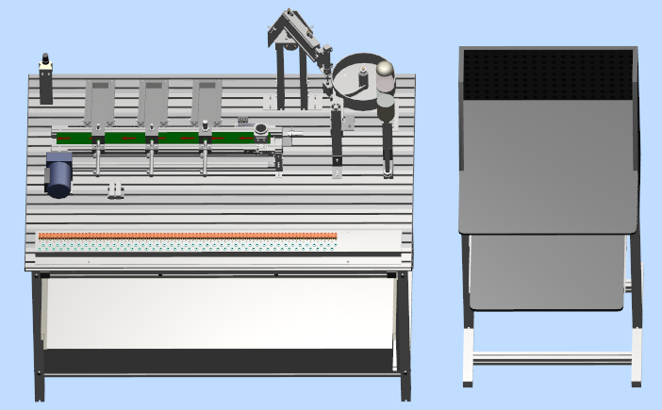
智造艺海勤作舟 风正帆悬助达岸
PLC应用仿真平台及软件
---线上培训
培训时间：4月30日 19:30
上海数林软件有限公司
上海宇龙软件工程有限公司
勤奋为基础 态度和方法为风，推动训练之帆——动力在心

Slide 3
目 录
智造艺海勤作舟 风正帆悬助达岸
CONTENTS
实训平台
教师安排、预置任务、学生训练等
在线仿真
自主编程、可视呈现、系列任务等
桌面软件
智能控制、流水线、工业机器人等
勤奋为基础 态度和方法为风，推动训练之帆——动力在心

Slide 4
实训平台
智造艺海勤作舟 风正帆悬助达岸
添加课程
可设置课程模板、课程名称、课程日期等内容
教师安排
添加学生
可自行导入学生账号、添加上课学生等
查看进度
可查看学生任务完成情况、学习进度及得分明细（后期版本更新）等
实训平台
技能任务库
平台预置了数控、电气专业等多种课程的仿真实训任务
预置任务
添加任务
教师可在本课程中添加相关的其他课程的实训任务
布置任务
教师可根据教学进度布置相应的实训任务和练习时间
仿真操作
通过浏览器进行在线的接线、编程、调试等操作
学生练习
自动评分
对PLC接线、程序进行自动评分（后期版本更新）
查看进度
学生可对自己任务完成情况、学习进度等进行查看
勤奋为基础 态度和方法为风，推动训练之帆——动力在心

Slide 5
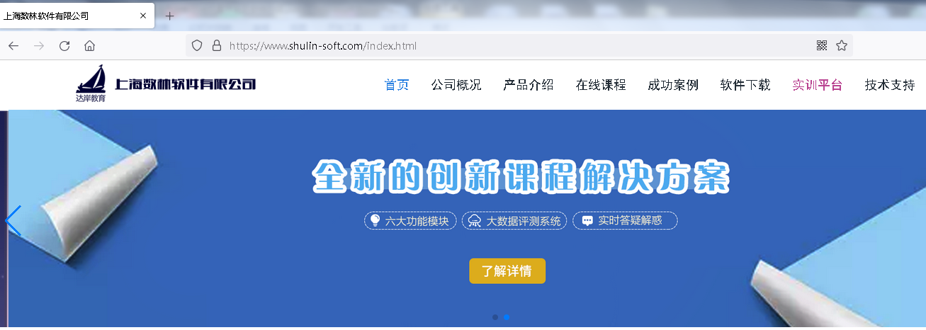
实训平台_进入方式
智造艺海勤作舟 风正帆悬助达岸
①输入网址：www.shulin-soft.com
②点击“实训平台”进入
使用浏览器： 火狐、Chrome、Edge 浏览器
推荐浏览器： Chrome
不可使用浏览器：IE
勤奋为基础 态度和方法为风，推动训练之帆——动力在心

Slide 6
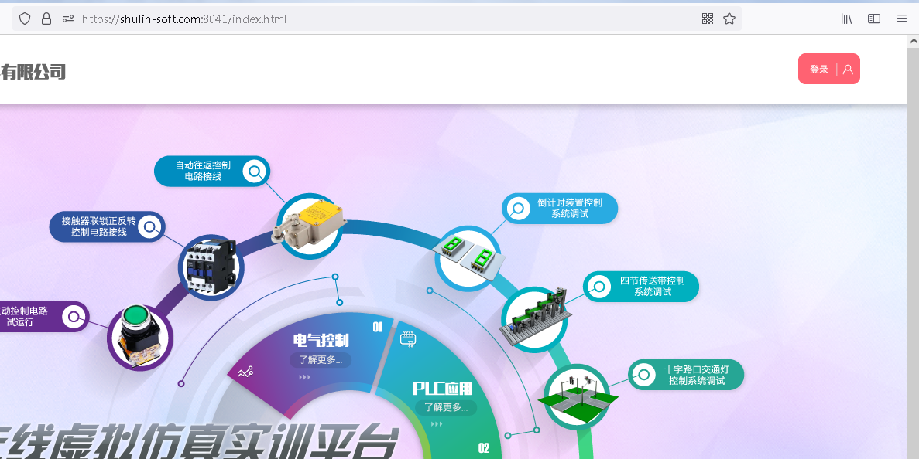
实训平台_进入方式
智造艺海勤作舟 风正帆悬助达岸
③点击“登录”，输入账号密码
教师账号密码联系对应销售获得，免费无限量申请
账号适用于本公司官网上发布的所有课程、软件和平台。
教师账号：5位
学生账号：不少于6位
学生账号：用于在线实训的账号密码教师可在平台中自行添加
用于本公司客户端软件使用或官网其他资源浏览需联系对应销售获取
勤奋为基础 态度和方法为风，推动训练之帆——动力在心

Slide 7
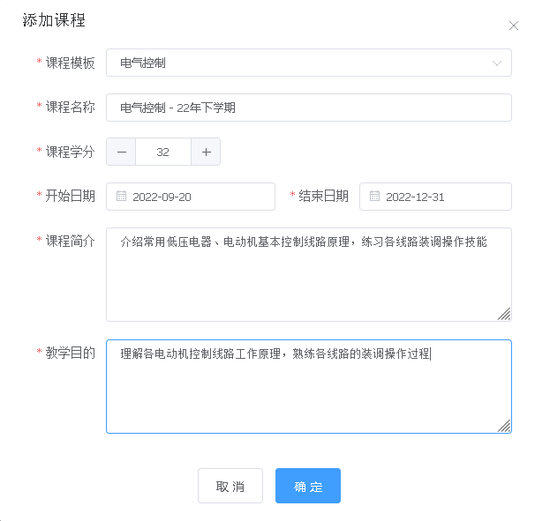
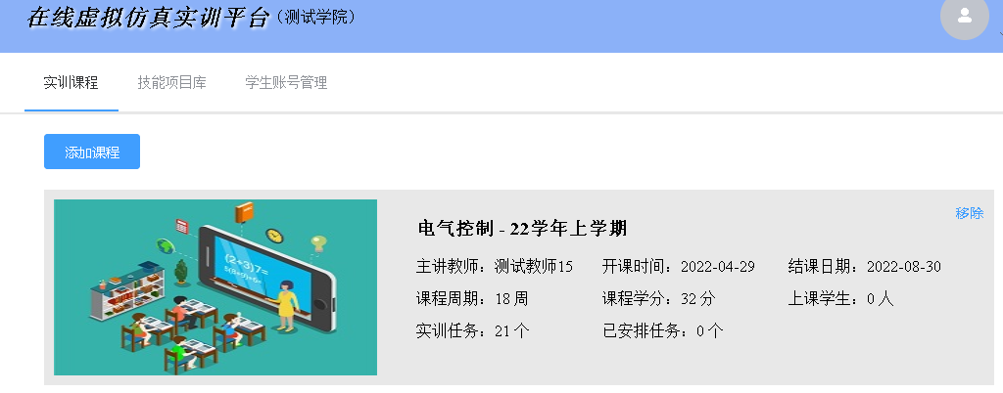
教师安排_添加课程
智造艺海勤作舟 风正帆悬助达岸
2
2
选择课程模板：电气控制
选择课程模板：PLC1200
1
1
3
3
自行定义课程名称、学分、起始日期等
4
自行定义课程名称、学分、起始日期等
4
进入课程：课程添加完成后可点击进入
进入课程：课程添加完成后可点击进入
勤奋为基础 态度和方法为风，推动训练之帆——动力在心

Slide 8
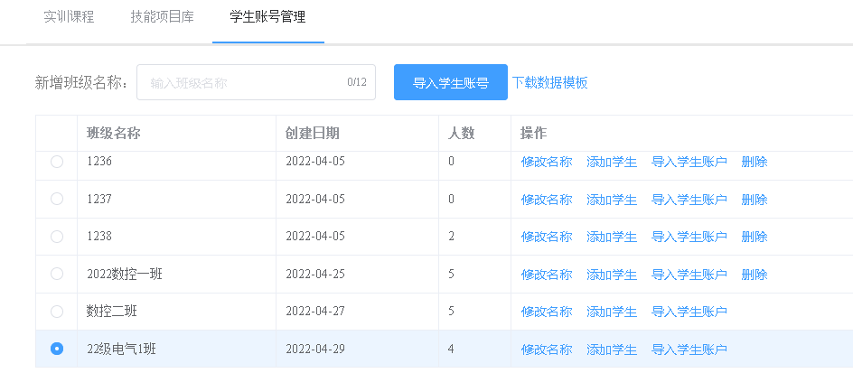
教师安排_添加学生
智造艺海勤作舟 风正帆悬助达岸
1
进入学生账号管理页面：教师账号登录后首页面菜单
批量导入模板下载
2
添加新班级及批量导入学生账号
在已有班级中批量添加新学生
在已有班级中添加单个学生
勤奋为基础 态度和方法为风，推动训练之帆——动力在心

Slide 9
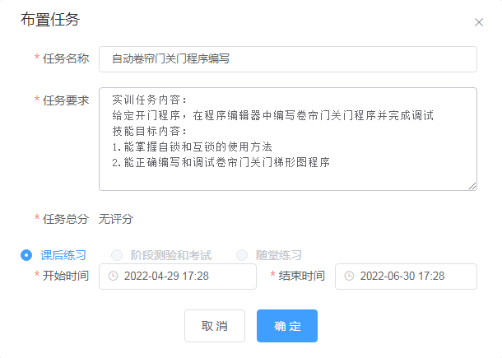
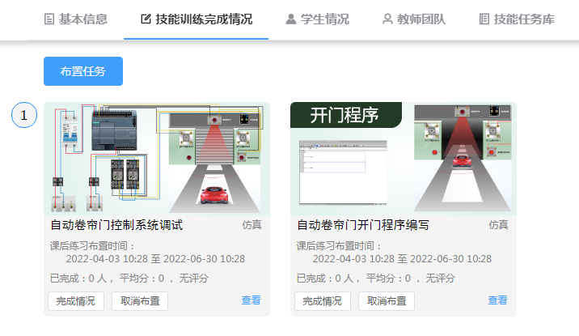
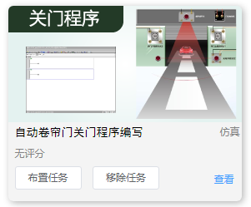
教师安排_布置任务
智造艺海勤作舟 风正帆悬助达岸
1
进入技能任务库
2
选择任务进行安排:
教师可自行安排任务起始时间
勤奋为基础 态度和方法为风，推动训练之帆——动力在心

Slide 10
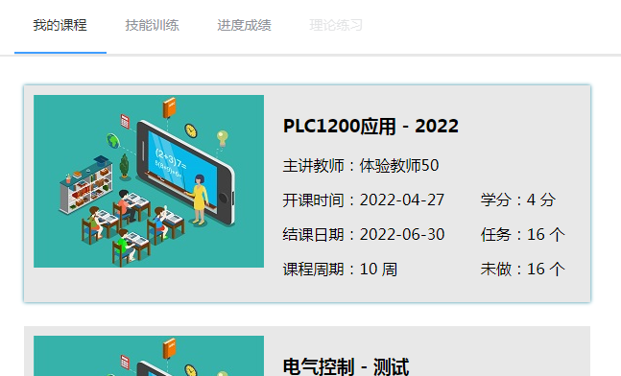
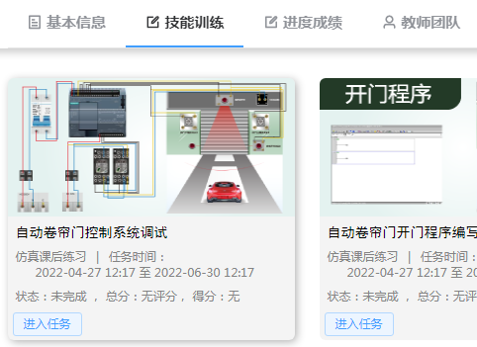
学生练习_进入任务
智造艺海勤作舟 风正帆悬助达岸
2
1
进入课程：选择学习课程进入
查看任务
3
选择任务进入，进行实训
勤奋为基础 态度和方法为风，推动训练之帆——动力在心

Slide 11
在线仿真
智造艺海勤作舟 风正帆悬助达岸
程序编写
添加指令、输入地址变量、快捷图标、添加新块等
自主编程
调试监控
修改变量表、程序的调试监控方法等
上传下载
程序如何下载、上传等
在线仿真
控制对象
平面对象的组成、接线和使用方法
可视呈现
调试运行
仿真界面的运行、电路通电、线路调试等
系列任务
由易到难
从触点线圈指令、到定时计数指令，再到功能指令的组织方式
勤奋为基础 态度和方法为风，推动训练之帆——动力在心

Slide 12
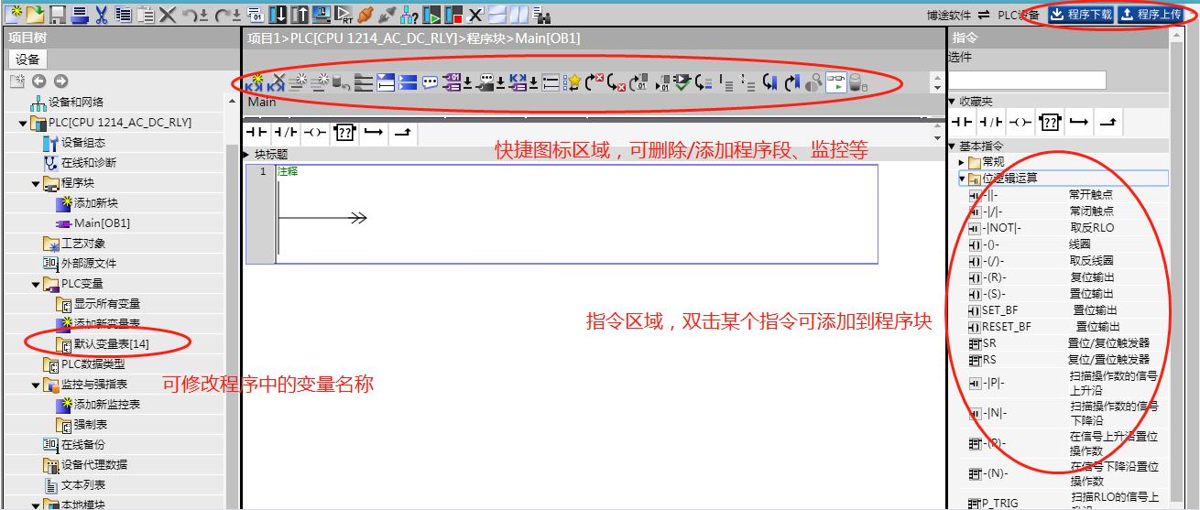
自主编程
智造艺海勤作舟 风正帆悬助达岸
1）编程：鼠标双击右侧的指令列表中的指令，可添加指令；鼠标左键双击指令的??.?，并回车，可修改变量名称；
2）调试：点击图标栏的，双击程序中“变量名称”，可将该输入地址强制1；
3）下载：点击编程界面右上角的“程序下载”，可将程序下载到PLC。
勤奋为基础 态度和方法为风，推动训练之帆——动力在心

Slide 13
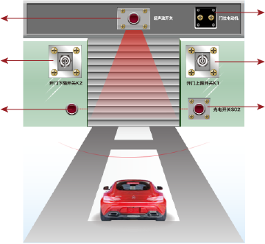
控制对象_自动卷帘门为例
智造艺海勤作舟 风正帆悬助达岸
场景介绍
技术资料
光电开关：安装在车库外侧，检测车辆通过
电动机：驱动库门开关
I/O分配表
限位开关：安装在库门顶部，检测上升到位
限位开关：安装在库门底部，检测下降到位
光电开关：安装在车库内侧，检测车辆通过
勤奋为基础 态度和方法为风，推动训练之帆——动力在心

Slide 14
控制对象_自动卷帘门为例
智造艺海勤作舟 风正帆悬助达岸
工作过程分析
控制逻辑分析
小车入库
开门：当小车从车库外接近库门时，超声波开关发出信号到PLC，PLC控制中间继电器KA1驱动电动机正转，库门开始上升，升至触发开门上限开关K1向PLC发送信号，PLC控制KA1停止电动机转动。
关门：小车进门后触发光电开关SO2向PLC发出信号，小车继续前进直至SO2检测不到，PLC控制中间继电器KA2驱动电动机反转，库门开始下降，降至触发开门下限开关K2向PLC发送信号，PLC控制KA2停止电动机转动。
小车入库过程结束。
库门上升控制
1) 门前光电开关I0.0或门后光电开关I0.1有信号，表示小车在卷帘门范围内。
2) 开门上限开关I0.3没有信号，表示卷帘门未上升到顶部。
Q0.0输出信号，控制中间继电器KA1驱动电动机正转，卷帘门上升。
库门下降控制
1) 门前光电开关I0.0和门后光电开关I0.1都没有信号，表示小车不在卷帘门范围内。
2) 开门下限开关I0.2没有信号，表示卷帘门未下降到底部。
Q0.1输出信号，控制中间继电器KA2驱动电动机反转，卷帘门下降
勤奋为基础 态度和方法为风，推动训练之帆——动力在心

Slide 15
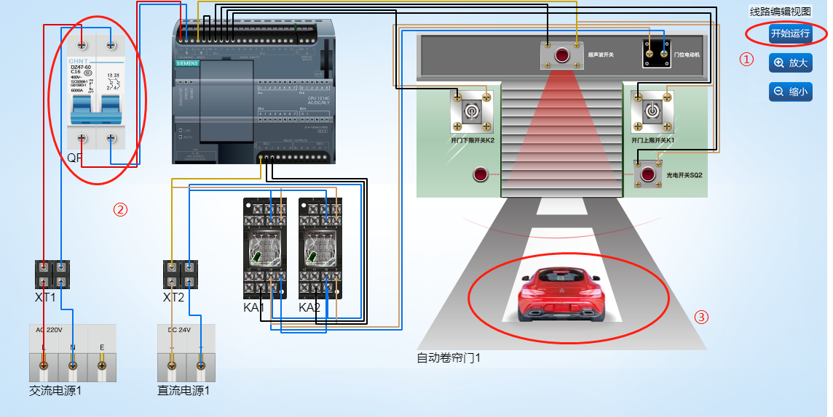
控制对象_自动卷帘门为例
智造艺海勤作舟 风正帆悬助达岸
操作方法
1) 点击仿真界面右上角的“开始运行”按钮。
2) 点击仿真界面左边上侧的断路器蓝色手柄，上电。
3) 点击选中卷帘门控制对象，通过键盘的上下箭头↑↓控制小车的前进后退。
勤奋为基础 态度和方法为风，推动训练之帆——动力在心

Slide 16
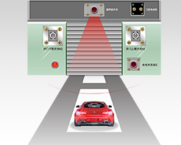
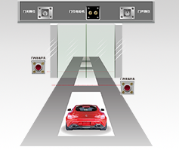
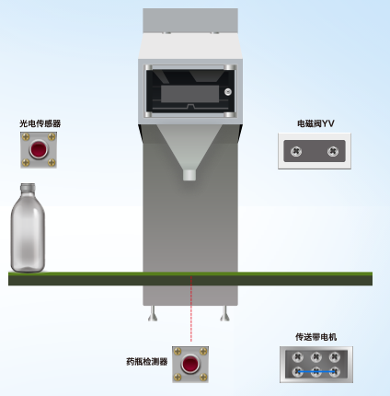
系列任务_由易到难
智造艺海勤作舟 风正帆悬助达岸
1、自动卷帘门程序设计_触点、线圈
2、自动侧移门程序设计_置位、复位
3、自动装药机程序设计_定时、计数
4、倒计时装置程序设计_运算、移动
勤奋为基础 态度和方法为风，推动训练之帆——动力在心

Slide 17
桌面软件
智造艺海勤作舟 风正帆悬助达岸
PLC的接线
电源接线、输入端接线、输出端接线、传感器等
智能控制
PLC的编程
新建程序、编辑程序、导入程序、修改程序等
控制对象
三维控制对象的组成、关联方法、操作方法等
桌面软件
YL235A
单站介绍、使用方法、整站的调试方法等
自动化产线
YL335B
单站介绍、使用方法、整站的调试方法等
机器人对象
ABB水平搬运
机器人控制对象介绍、信号板的接线、调试方法等
打开机电平台
勤奋为基础 态度和方法为风，推动训练之帆——动力在心

Slide 18
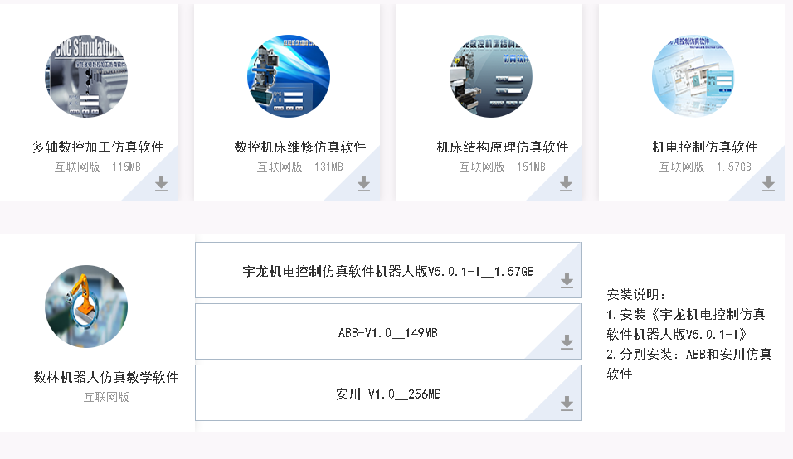
桌面软件_获取方式
智造艺海勤作舟 风正帆悬助达岸
获取方式 公司官网选择“软件下载”进入各客户端软件下载界面，选择“机电控制仿真软件”进下载安装 。
勤奋为基础 态度和方法为风，推动训练之帆——动力在心

Slide 19
桌面软件_登录方式
智造艺海勤作舟 风正帆悬助达岸
登录条件：互联网畅通
通过账号登录
教师账号：5位
学生账号：8位
账号说明：
教师和学生账号只在故障设置/修复功能上有所区别，其他使用功能一样。
教师账号：只能设置故障
学生账号：只能修复故障
勤奋为基础 态度和方法为风，推动训练之帆——动力在心

Slide 20
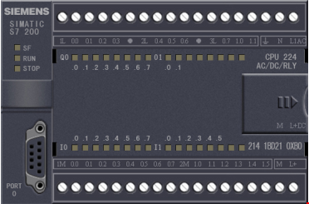
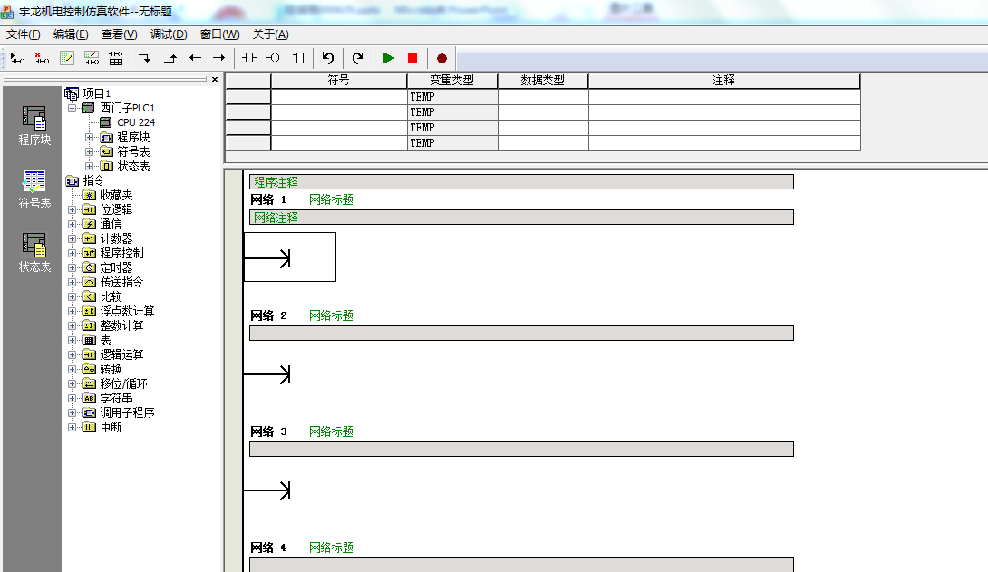
智能控制_PLC
智造艺海勤作舟 风正帆悬助达岸
PLC品牌和型号
PLC电源接线
输入、输出设备接线
各品牌PLC程序编辑器
新建、导入、修改PLC程序
勤奋为基础 态度和方法为风，推动训练之帆——动力在心

Slide 21
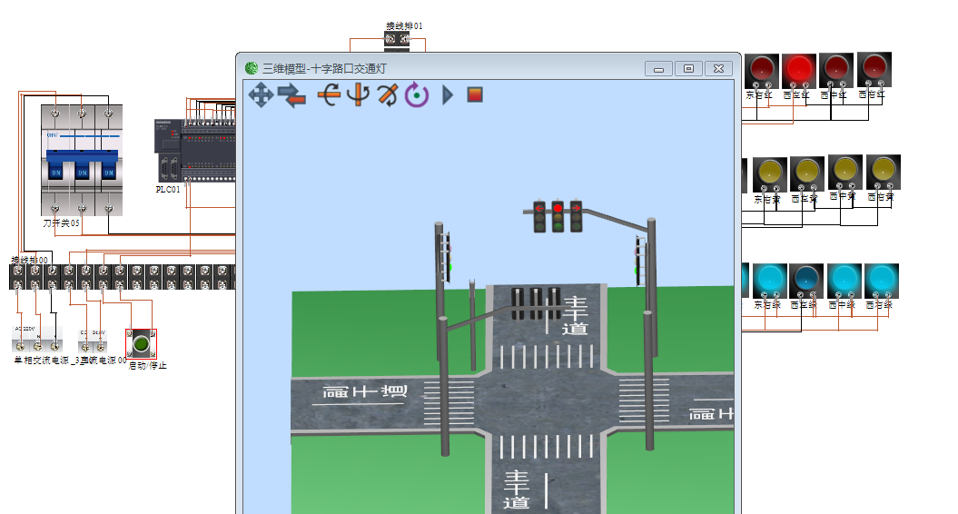
智能控制_三维控制对象
智造艺海勤作舟 风正帆悬助达岸
三维控制对象的介绍
三维控制对象的关联
三维控制对象的操作
可视化的实时结果
勤奋为基础 态度和方法为风，推动训练之帆——动力在心

Slide 22
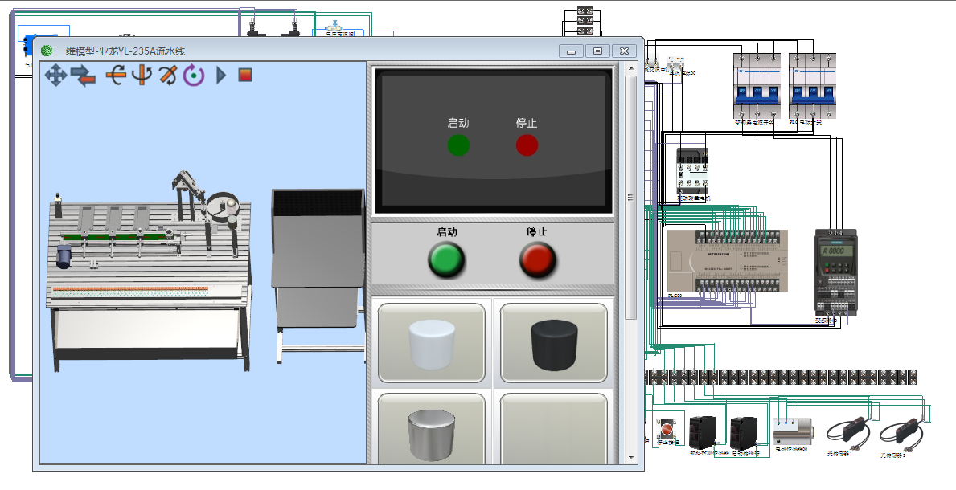
智能控制_自动生产线
智造艺海勤作舟 风正帆悬助达岸
YL235A单站的调试运行
---气动元件的使用
YL235A整站的调试运行
---变频器的使用
YL335B单站的调试运行
---步进驱动器的使用
YL335B整站的调试运行
其他型号生产线介绍
勤奋为基础 态度和方法为风，推动训练之帆——动力在心

Slide 23
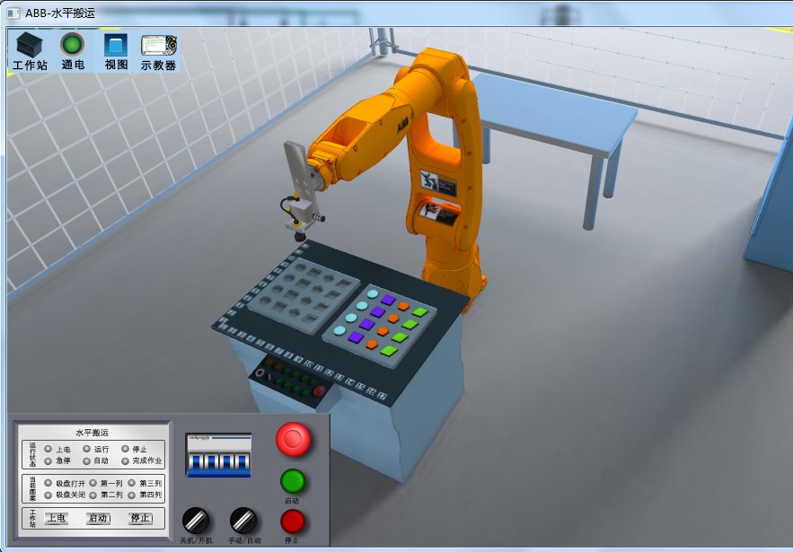
智能控制_机器人控制对象
智造艺海勤作舟 风正帆悬助达岸
ABB机器人对象的介绍
DSQC652信号板接线
ABB机器人对象关联
ABB机器人对象调试
勤奋为基础 态度和方法为风，推动训练之帆——动力在心

Slide 24
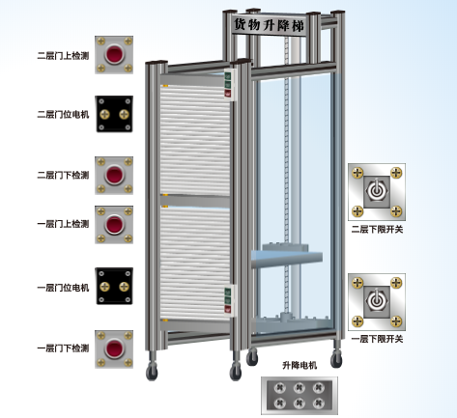
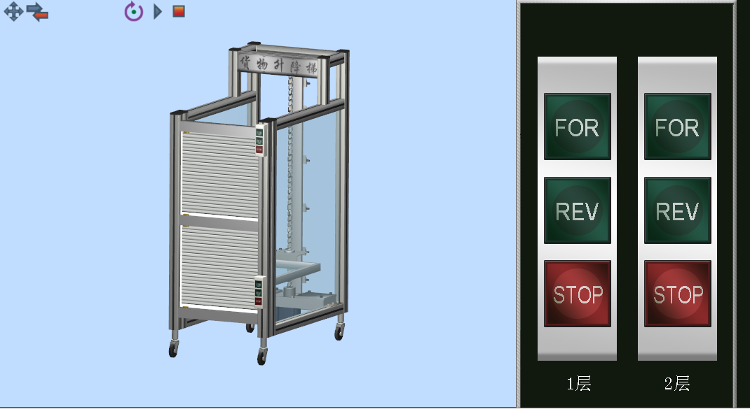
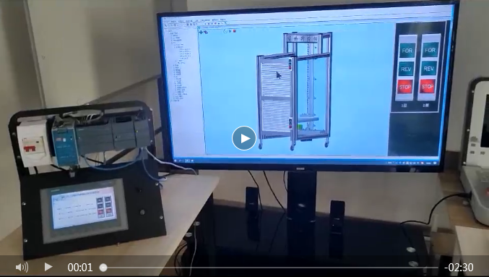
多种方案
智造艺海勤作舟 风正帆悬助达岸
以货物升降梯为例
1.这是在线仿真实训平台的平面控制对象
2.这是桌面机电软件的三维控制对象
3.这是实际PLC与机电软件虚实结合的场景
点击打开视频
勤奋为基础 态度和方法为风，推动训练之帆——动力在心

Slide 25
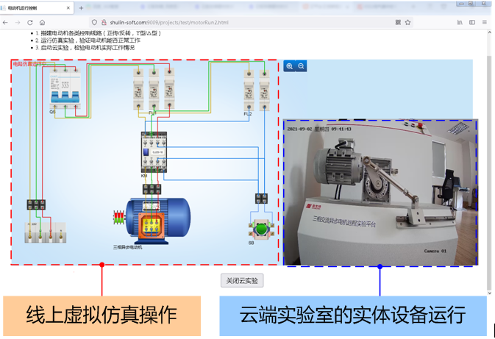
虚实结合
以虚控实
智造艺海勤作舟 风正帆悬助达岸
① 云实验是将线上虚拟仿真操作与云端实验室的实体设备运行相结合来进行的虚实结合形式
② 采用B/S架构，通过在浏览器上完成电机拖动实验或电气控制实训项目的仿真操作来控制云端实验室的实体设备运行，
③ 实体设备实时运行过程和结果通过监控摄像头以视频方式实时反馈到线上虚拟实验界面中，用户则可在云实验界面中同步观察线上仿真和云端实体设备的运行情况及结果。
勤奋为基础 态度和方法为风，推动训练之帆——动力在心

Slide 26
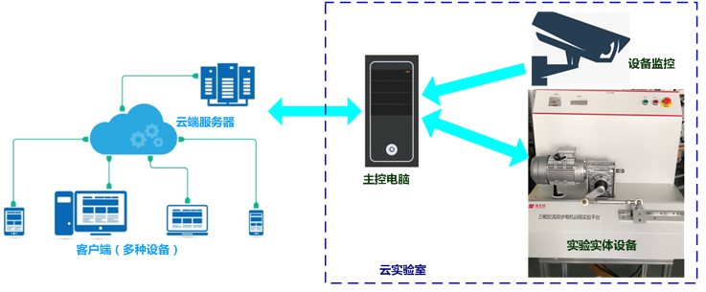
以虚控实
应用场景
智造艺海勤作舟 风正帆悬助达岸
场景一 云端实验
用户在电脑、平板、手机等各种终端设备上，通过浏览器完成相应的实验实训项目。
场景二 虚实结合实训室
学生在专用的虚实结合实验实训室内，三至五人共享一台实体实验装置，按控制线路完成的先后顺序，控制实体装置的运行，完成相应的实验实训项目。
实体装置控制权的优先获得，具有相互竞争关系，将争强好胜转化为学习的动力。
场景三 校内异地实验
实体实验装置安装在专用的实验室内，实验室可以只放实体实验装置，占地面积较小。
学生在宿舍、教室、公共机房等校园环境中，在电脑、平板、手机等终端上，通过互联网浏览器完成相应的实验实训项目，和云端实验一样，实体实验装置的运行情况通过视频反馈。
勤奋为基础 态度和方法为风，推动训练之帆——动力在心

Slide 27
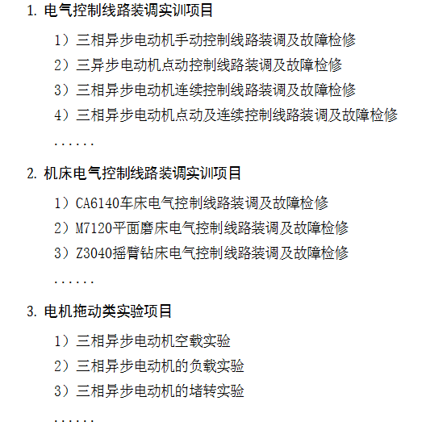
以虚控实
实训项目
智造艺海勤作舟 风正帆悬助达岸
① “过程+结果”后台记录，自动评分
电气控制类实训项目包括元件选型、线路搭建、调试运行等环节，后台记录过程和结果数据，并实现自动评分。
② “无重复+防抄袭”的实验数据
电机拖动类实验项目同样记录各类过程性能参数，后台直接分析生成结论数据，与实验者提交的实验结论和过程数据进行自动比对。数据通过真实实验装置采集，每次实验都有所不同，后台可以自动判断实验报告数据的真实性，甄别抄袭的数据。
勤奋为基础 态度和方法为风，推动训练之帆——动力在心

Slide 28
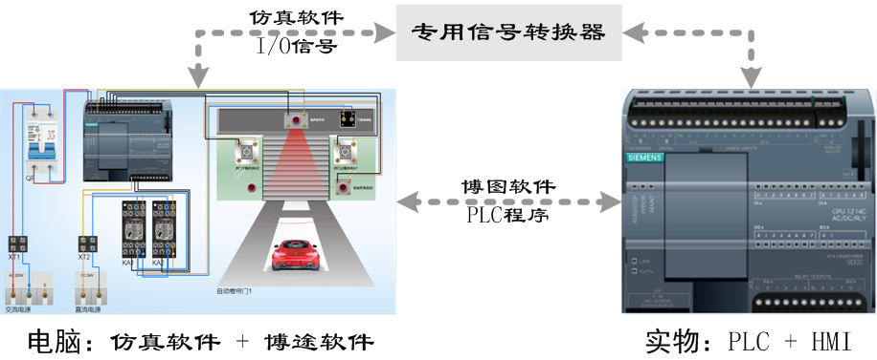
虚实结合
以实控虚
智造艺海勤作舟 风正帆悬助达岸
实训装置将西门子实物PLC、HMI通过专用信号转换器与电脑上的“PLC编程与应用仿真软件”连接，进行PLC编程与运用相关项目的虚实结合实训。
主要特点：
①提供大量训练项目
②实物PLC独立编程调试
③仿真电液气控制线路装调
④仪表实时检测
⑤虚实结合联合调试
⑥可视化呈现线路运行结果
⑦三维互动虚拟控制对象
勤奋为基础 态度和方法为风，推动训练之帆——动力在心

Slide 29
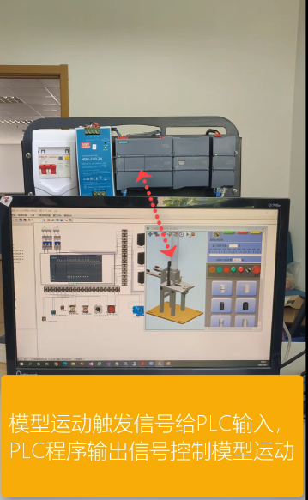
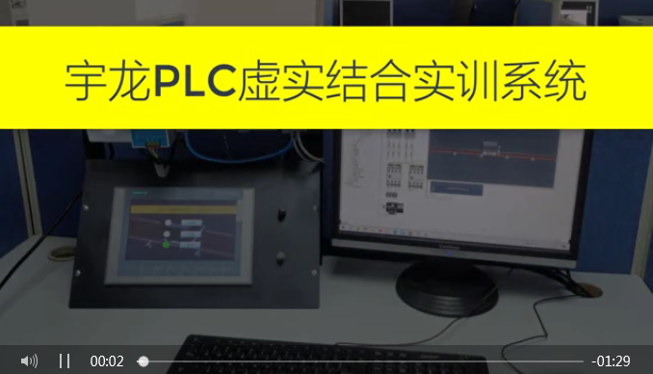
以实控虚
智造艺海勤作舟 风正帆悬助达岸
产品展示
1.通过HMI控制仿真软件中三维场景的动作
2.三维场景中的模型运动与实物PLC的信号交互
点击打开视频
点击打开视频
勤奋为基础 态度和方法为风，推动训练之帆——动力在心

Slide 30
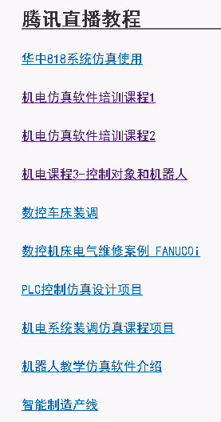
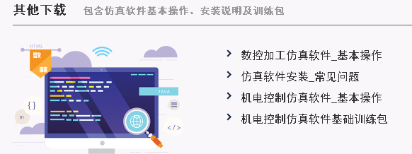
桌面软件_学习资料
智造艺海勤作舟 风正帆悬助达岸
软件详细操作方法：公司官网进入“软件下载”页面
下载软件安装、基本操作的图文资料
可观看软件操作的培训视频
勤奋为基础 态度和方法为风，推动训练之帆——动力在心

Slide 31
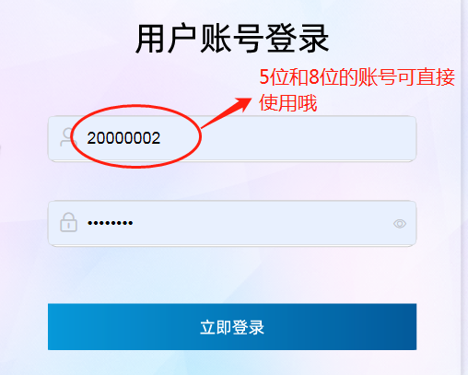
友情提示
智造艺海勤作舟 风正帆悬助达岸
1.有关账号申请
① 账号免费，可无限量申请，包括学生
② 5位和8位的账号分别对应教师和学生身份，可直接使用
③ 7位账号不能使用，可联系销售人员或致电021-20789623咨询
勤奋为基础 态度和方法为风，推动训练之帆——动力在心

Slide 32
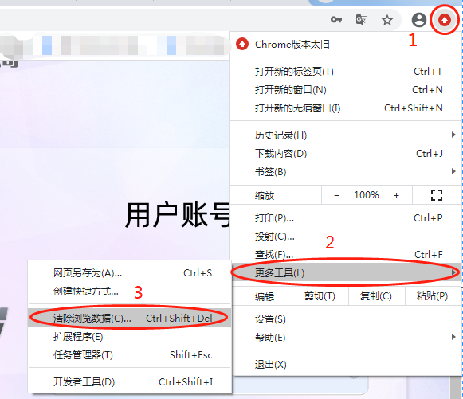
友情提示
智造艺海勤作舟 风正帆悬助达岸
2.有关升级维护
① 平台升级后需手动清理浏览器缓存
② 平台因细节改进和缺陷修改，近期可能将不时更新；如遇使用异常，可清理缓存解决
③ 期待老师提出建议和要求，共同改进平台功能
勤奋为基础 态度和方法为风，推动训练之帆——动力在心

Slide 33
智造艺海勤作舟 风正帆悬助达岸
谢谢观看！
不妥之处请批评指正
勤奋为基础 态度和方法为风，推动训练之帆——动力在心

